Slide 1
De Morgan-szabályok
Logikai ekvivalencia
A 3.6 feladatban szerepelt ez a mondat: ¬Tet(f) ∧ ¬ Large(f)
A 3.9 feladatban pedig ez: ¬(Tet(f) ∨ Large(f))
Hogyan viszonyul ez a két mondat egymáshoz?
Az első akkor igaz, ha a konjunkció mindkét tagja igaz, ahhoz pedig az kell, hogy a Tet (f) és a Large(f) mondat is hamis legyen.
A második akkor igaz, ha a zárójelben lévő diszjunkció hamis, azaz mind a két tagja hamis.
De hiszen ez ugyanaz! És nyilván nincs jelentősége, hogy Tet(f) és Large(f) szerepében milyen mondatok vannak.
Általában:
"¬(A ∨ B)” igazságértéke mindig ugyanaz, mint "¬A ∧ ¬B” igazságértéke.
Máshonnan nézve: Egy diszjunkciót nem úgy lehet negálni, hogy mindkét tagját negáljuk!!!
Az, hogy „Nem kapom el a koronavírust vagy a maláriát”, nem azt jelenti, hogy „(Nem kapom el a koronavírust) vagy (nem kapom el a maláriát)”!!
Hanem azt, hogy „Nem kapom el a koronavírust és nem kapom el a maláriát”.

Slide 2
Két mondat (logikai értelemben) szinonim, azonos jelentésű, ha megegyeznek az igazságfeltételeik, azaz bármely helyzetben avagy világban ugyanaz az igazságértékük.
Az ilyen mondatokat ekvivalenseknek nevezzük.
Például a blokknyelvben BackOf(a, b) és FrontOf(b, a) mindig egyszerre igaz. Ez a BackOf és FrontOf predikátumok jelentésén múlik.
Azt is mondhatjuk, hogy a két mondat (analitikusan) ekvivalens.
De ha A és B tetszőleges mondatok, ilyen szinonímia áll fenn "¬(A ∨ B)” és " ¬A ∧ ¬B” között,
és ez csak az előforduló logikai szimbólumok jelentésén múlik.
Az ilyen szinonímiát nevezzük (szigorú értelemben) logikai ekvivalenciának. Jele: ⇔
Az előző dián felismert összefüggést így írhatjuk fel a segítségével:
¬(A ∨ B) ⇔ ¬A ∧ ¬B
Ez az egyik De Morgan-szabály. A másikat lásd a következő dián.

Slide 3
A 3.6 feladatból most tekintsük ezt a mondatot: ¬(Tet(f) ∧ Small(f)), és vessük össze ezzel (3.9 feladat): ¬Tet(f) ∨ ¬Small(f).
Könnyen látható, hogy ezek is ekvivalensek, és természetesen a tagmondatok helyén megint bármi állhatna (tehát szigorú értelemben vett, logikai ekvivalenciáról van szó).
Formálisan: ¬(A ∧ B) ⇔ ¬A ∨ ¬B. Ez a másik De Morgan-szabály.
Fogalmazzuk meg szavakban is a két szabályt:
Egy diszjunkció negációja a tagok negációjának konjunkciója.
Egy konjunkció negációja a tagok negációjának diszjunkciója.
HF: 3.16

Slide 4
Az előző prezentációban már valójában szerepelt néhány (a De Morgan-szabályoknál is egyszerűbb) logikai ekvivalencia, csak akkor még nem így hívtuk őket, nem volt meg a pontos definíció és a formális jel. Ismételjük meg ezeket, most már formális alakban.
A kettős negáció törvénye ¬¬A ⇔ A
A konjunkció és a diszjunkció asszociativitása (A ∧ B) ∧ C ⇔ A ∧ (B ∧ C)
(A ∨ B) ∨ C ⇔ A ∨ (B ∨ C)
-- -- kommutativitása A ∧ B ⇔ B ∧ A
A ∨ B ⇔ B ∨ A
-- -- idempotenciája A ∧ A ⇔ A
A ∨ A ⇔ A
Az asszociativitást és a kommutativitást mindenki ismeri a számok közötti műveletek világából: mind a két tulajdonsággal rendelkezik az összeadás is, a szorzás is. (Csak számok között azonosságok vannak, mondatok között meg ekvivalenciák – ez azért nem ugyanaz, csak hasonló.)

Slide 5
Egy további, a numerikus műveletek közötti jól ismert azonosság a disztributivitás:
a*(b+c) = a*b + a*c
Azaz a szorzás disztributív, szétosztható egy összeadás tagjaira.
Vajon ennek a megfelelője igaz lesz-e a kijelentésműveletek között? A konjunkciót szokás logikai szorzásnak, a diszjunkciót logikai összeadásnak is nevezni. Próbáljuk ki!
A ∧(B ∨ C) akkor igaz, ha A igaz, és B meg C közül legalább az egyik igaz.
(A ∧ B) ∨ (A ∧ C) igazságához szintén szükséges A igazsága (hiszen ha hamis, akkor a diszjunkció mindkét tagja hamis konjunkció), és ezen felül még az, hogy B és C közül legalább az egyik igaz legyen.
Tehát a fenti kérdésre a válasz igen: a konjunkció disztributív a diszjunkcióra. Formálisan: A ∧ (B ∨ C) ⇔ (A ∧ B) ∨ (A ∧ C)
És ha felcseréljük a két műveletet? A számok között a + b*c = (a+b)*(a+c) általában nem igaz. A logikai műveletek esetében viszont a másik disztributivitás is érvényes (erre még visszatérünk).

Slide 6
A Boole-konnektívumok logikája
Vegyük elő újra a következtetés helyességének definícióját!
Egy K konklúzió következménye a P₁, P₂, ... P_{n} premisszáknak, ha lehetetlen, hogy P₁, P₂, ... P_{n} igaz legyen, de K hamis.
Speciális eset: n=0, azaz nincsenek premisszák, a premisszahalmaz üres.
Az, hogy K az üres premisszahalmazból következik, ennyit jelent: lehetetlen, hogy K hamis legyen. (Lásd március 27.-i prezentáció, 5. dia.)
Pl. ‘a=a’ ilyen mondat.
Az ilyen mondatokat neveztük logikai igazságoknak,
feltéve, hogy a ‘lehetetlen’ annyit jelent, hogy logikai okokból lehetetlen.
Ennek ellenkezője az ellentmondás (logikai lehetetlenség). Legegyszerűbb példa rá: ¬(a=a) (amit persze így fogunk írni: a ≠ a).

Slide 7
De a lehetőség-lehetetlenség nem egyértelmű dolog: több fajtája van. Az, hogy valami (szigorú értelemben véve) logikailag lehetetlen, annyit jelent, hogy már a logikai szavaink, jeleink (=, ¬, ∨, ∧) jelentése avagy definíciója kizárja, hogy úgy legyen. Viszont már találkoztunk másféle lehetetlenséggel is.
A blokknyelvben a ¬(Tet(b) ∨ Cube(b) ∨ Dodec(b)) mondat nem lehet igaz, mert minden objektum, amit a blokknyelv nevei jelölhetnek, a Tarski’s World egy blokkja, azaz tetraéder, kocka, vagy dodekaéder. Másképpen: nincs olyan Tarski-féle világ, amiben ez a mondat igaz lenne.
Azaz ez a mondat a blokknyelvben (analitikus) ellentmondás, nem lehet igaz.
Más kérdés, hogy ha a térgeometria nyelvének mondataként értelmezzük (és ezzel megváltoztatjuk a jelentését!), úgy már lehet igaz.
Egy másik példa a blokknyelvből: Tet(b) ∧ ¬Tet(b).
Akár igaz Tet(b), akár hamis, ez a mondat hamis, és ehhez azt se kell tudnunk, mit jelent Tet(b).
Tehát ennek a mondatnak az igazsága (kb.) ugyanabban az értelemben lehetetlen, mint az a ≠ a mondaté: logikai lehetetlenség.

Slide 8
Igazságtáblázatok
Az igazságkonnektívumok bevezetésénél már szerepeltek (lásd március 27., 10-11. dia, április 3. , 5. dia.)
Ha egy mondat n különböző atomi mondatot tartalmaz, akkor az igazságtáblázata 2^{n} sorból áll. Ugyanis a lehetőségek száma minden új atomi mondatnál duplázódik. Bármelyik lehetőségből kettő lesz, az egyikben az új mondat igaz, a másikban hamis.
Az igazságtáblázat sorai reprezentálják a logikai lehetőségeket abban az elméletben, amiben éppen most dolgozunk (kijelentéslogika [propositional logic], 0-rendű logika, tautológiák elmélete). Tehát ez egy nagyon pontos (bár nagyon szűkkörű) válasz arra a kérdésre, ami az előző dián szerepelt: hogy mi az, hogy lehetőség.
Ha egy mondat igazságtáblázatának eredményoszlopában csupa T áll, akkor a mondat logikai igazság, közelebbről tautológia (0-rendű logikai/kijelentéslogikai igazság).
Ha két mondat igazságtáblázatának az eredményoszlopa megegyezik, akkor a két mondat kijelentéslogikailag (tautologikusan) ekvivalens.
Igazságtáblázattal tetszőleges mondat esetében meg tudjuk határozni, az atomi mondatok milyen igazságértékelése (evaluation) mellett igaz.
Ezen belül: tautológia-e, (tautologikusan) lehetséges-e?
Tautológia, ha minden sorban T van az eredményoszlopban.
Tautologikusan lehetséges (TT-possible), ha legalább egy sorban T van.
Tautologikusan lehetetlen (kijelentéslogikai ellentmondás), ha csupa F van.

Slide 9
Igazságtáblázatokat a Boole nevű programmal tudunk készíteni.
Először készítsük el ¬(A ∨ B) igazságtáblázatát.
Indítsák el a Boole-t.
Középtájt van egy kettős függőleges vonal. Ettől jobbra kell beírni a vizsgálandó mondatot. A vastag vízszintes vonal választja el a táblázat „fejlécét” a többitől.
Írják be a fejlécbe jobbra ¬(A ∨ B)-t. (A logikai jeleket a virtuális klaviatúráról lehet beírni, a mondatbetűket a gépük klaviatúrájáról – a zárójeleket, ahogy akarják.)
A Table menüben válasszák a Build Reference Columns parancsot. Ettől a kettős vonaltól balra megjelennek az A és B mondatok – ezektőlk függ a vizsgált mondatunk igazságértéke.
A és B igazságértékére összesen 4 lehetőség van. Ezeket beírhatják kézzel is, de használhatják a Fill Reference Columns parancsot is.
Most már meg lehet határozni a vizsgált mondat igazságértékét mind a négy lehetséges esetben. Belülről kifelé kell haladni, azaz először a zárójelben lévő diszjunkció értékét kell meghatározni a tagmondatok igazságértéke alapján.
Az igazságértéket mindig a konnektívum alá írjuk, tehát most a diszjunkciójel alá. A program annyit segít, hogy zölddel kiemeli azokat az igazságértékeket, amelyeket figyelembe kell venni.
A következő lépésben már meg tudjuk határozni a negáció, azaz az egészmondat igazságértékét. A táblázat most így néz ki (következő dia):

Slide 10
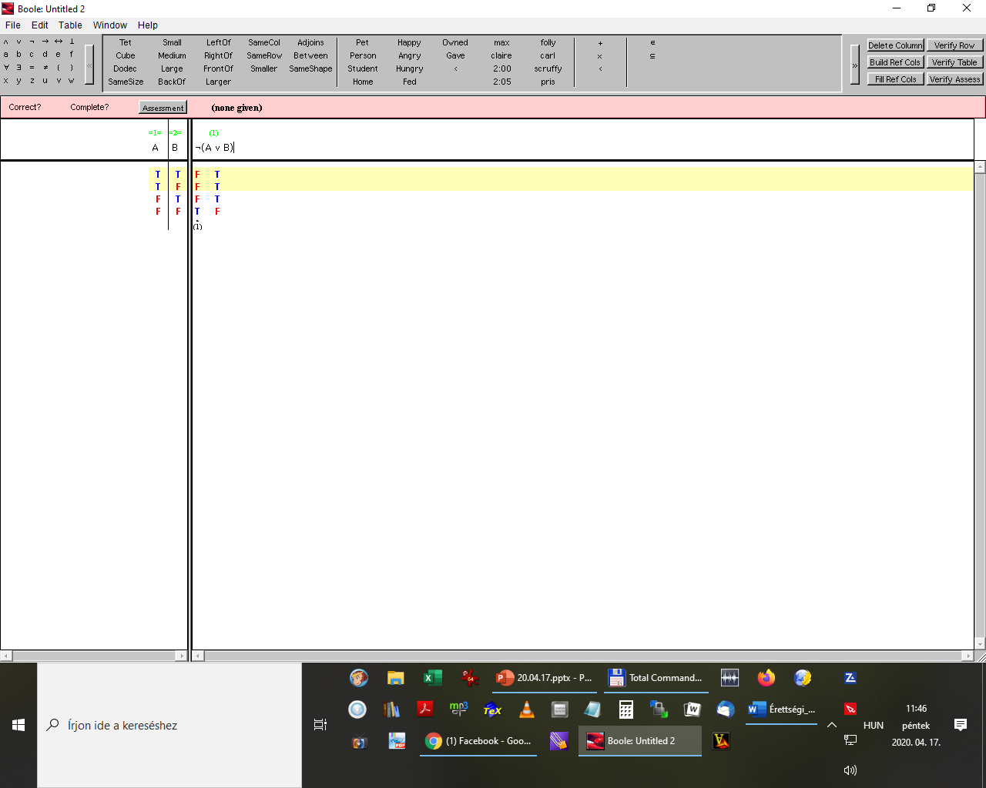

Slide 11
A Table menüben lévő Verify Table paranccsal ellenőrizni tudják, jól csinálták-e. Érdemes direkt elrontani valamit, hogy lássák, mi történik, ha hibát talál.
Van a fejléc felett egy Assessment gomb. Ha lenyomják, kérdéseket (kipipálandó helyeket) találnak. A kérdés az, hogy a vizsgált mondat tautológia-e, ill. TT-lehetséges-e. Válaszoljanak rá, aztán a Verify Assessment paranccsal ellenőrizzék, hogy jól válaszoltak-e. (Jól értették az előző definíciókat?)
Most vizsgálják meg a ¬A ∧ ¬B mondatot is, amiről azt állítottuk, hogy ekvivalens a most vizsgálttal. Úgy tudjuk összevetni a kettőt, ha ugyanabban a Boole-táblázatban vizsgáljuk őket. Ezt úgy tehetjük meg, hogy az előző mondatra klikkelünk, és a Table menüből az Add Column After parancsot választjuk.
Töltsék ki ennek a mondatnak az oszlopát is, az előzőhöz hasonló módon.
Ha olyan zöld kocka jelenik meg, amelyben nincs igazságérték, akkor elrontották a sorrendet. Természetesen most is belülről kifelé kell haladni, tehát most először a negációk igazságértékét kell meghatározni, aztán a konjunkcióét.
Ha eddig megvannak és ellenőrizték magukat (Verify Table), akkor nyomják le az Assessment gombot. Most a három mezőből a felső nem lesz elérhető, az alsóval meg egyelőre ne törődjenek. A középsőben az a kérdés, hogy tautológikusan ekvivalens-e a két mondat. Válaszoljanak és ellenőrizzék.
Természetesen ekvivalensek, és ezzel igazoltuk az első(nek említett) De Morgan-szabályt.

Slide 12
Ha a disztributivitási ekvivalenciákat akarjuk igazolni, akkor természetesen három referenciaoszlopra, és nyolc sorra lesz szükség. Ha pl. az A ∨ (B ∧ C) mondatot beírják egy üres Boole-fájlba (persze a kettős vonaltól jobbra), akkor a Boole-val, a Build Reference Columns és Fill Reference Columns parancsokkal máris előáll a megfelelő táblázat.
Az 5. dián az egyik disztributivitási ekvivalencia szerepelt, egy (nem formális) igazolással együtt. HF: Igazolják a Boole program segítségével, hogy a másik disztributivitási ekvivalencia, azaz A ∨ (B ∧ C) ⇔ (A ∨ B) ∧(A ∨ C) is fennáll. Töltsék ki az Assessment kérdést is, és küldjék el az elmentett, .tt kiterjesztésű fájlt.

